Slide 1


KeyBorg
Они были киборги

Slide 2

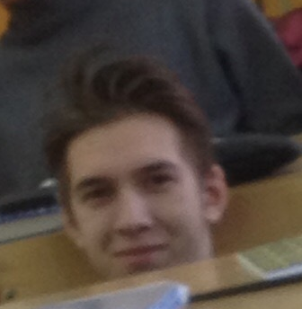
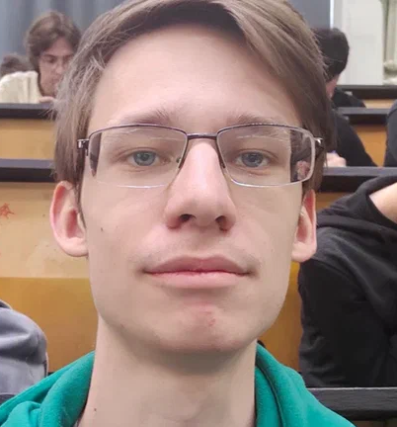
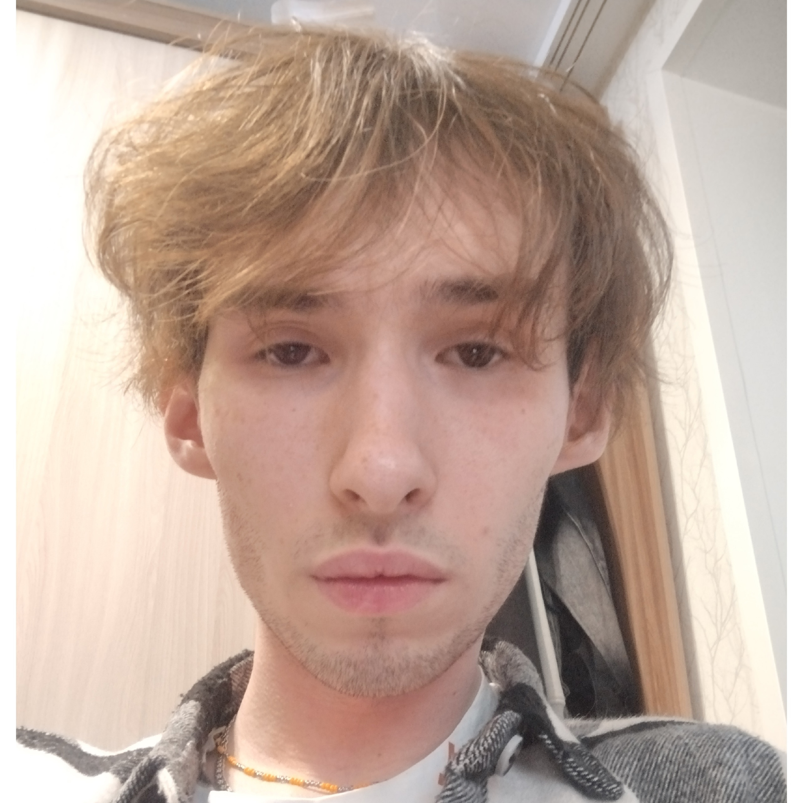

Команда проекта
Олег Лялин
Программист- дизайнер
Ответственный за закупки
Дмитрий Маркелов
Работа с 3D графикой
Работа с рекламой
Инженер-технолог
Никита Степанов
Программист
Младший инженер

Slide 3
Проблема
Потенциальный покупатель
Неудобство использования специальных команд на обычных клавиатурах
Решение проблемы
Мы предлагаем настраиваемую клавиатуру, которую сможет настроить любой человек под свои нужды. Настройки будут включать в себя смену клавиш, изменение функций и запуск программ, которые будут выполнять клавиши.

Slide 4
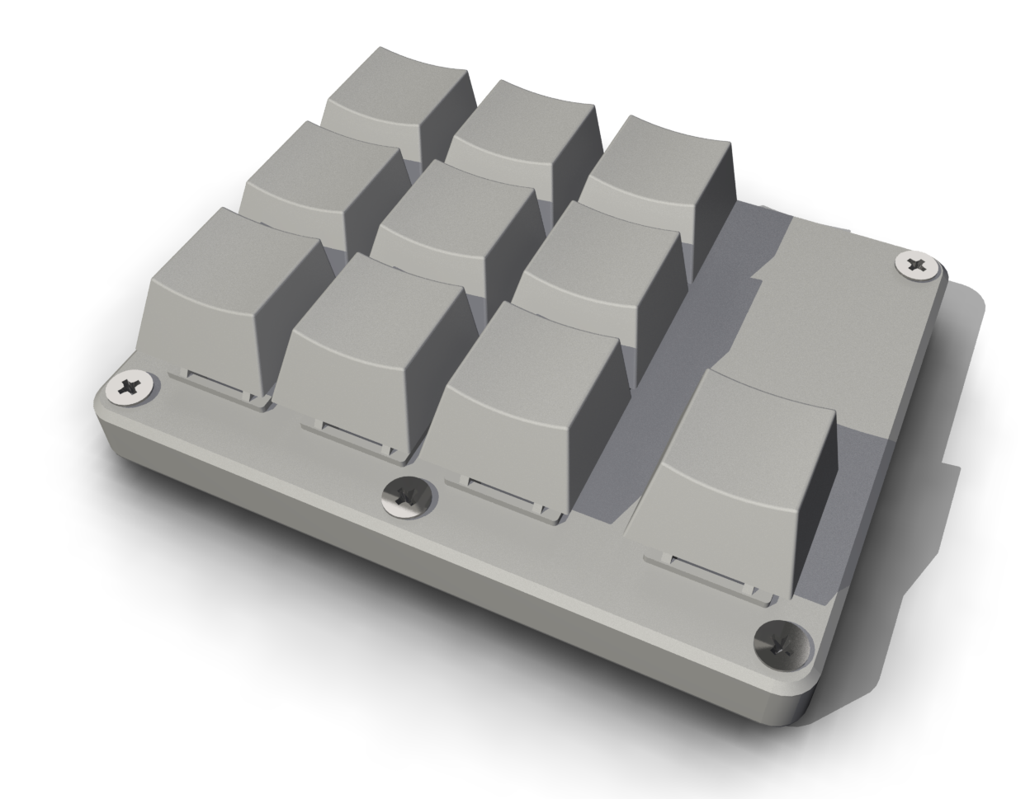
О проекте
Что есть сейчас
Современная клавиатура, предназначенная для исполнения настраиваемых команд.
На данный момент у нас есть рабочий прототип
Мы готовы его продемонстрировать

Slide 5

Роль проекта в обеспечении технологического суверенитета страны
Роль | Оценка
Инновационность | Инновация мирового уровня Россия Регион Импортозамещение
Рынок НТИ | TechNet SafeNet NeuroNet HomeNet | HealthNet SportNet WearNet EduNet
Сквозные технологии | Не используем

Slide 6
Целевая аудитория проекта
Наш продукт направлен на такую аудиторию, как программисты и заинтересованные в компьютерных технологиях люди

Slide 7
Бизнес-модель
Ключевые партнёры | Ключевые виды деятельности | Ценностные предложения |  | Взаимоотношения с клиентами | Потребительские сегменты
 | Ключевые ресурсы |  |  | Каналы сбыта
Структура издержек |  |  | Потоки поступления доходов
Партнёры(делаем вместе)
Производство
Сообщества
Совместное создание
Нишевой рынок
Изготовление на заказ
Дизайн
Цена
Доступность
Удобство при использовании
Интеллектуальные ресурсы
Финансы
Прямые (продажи через интернет)
Переменные издержки
Разовые сделки

Slide 8
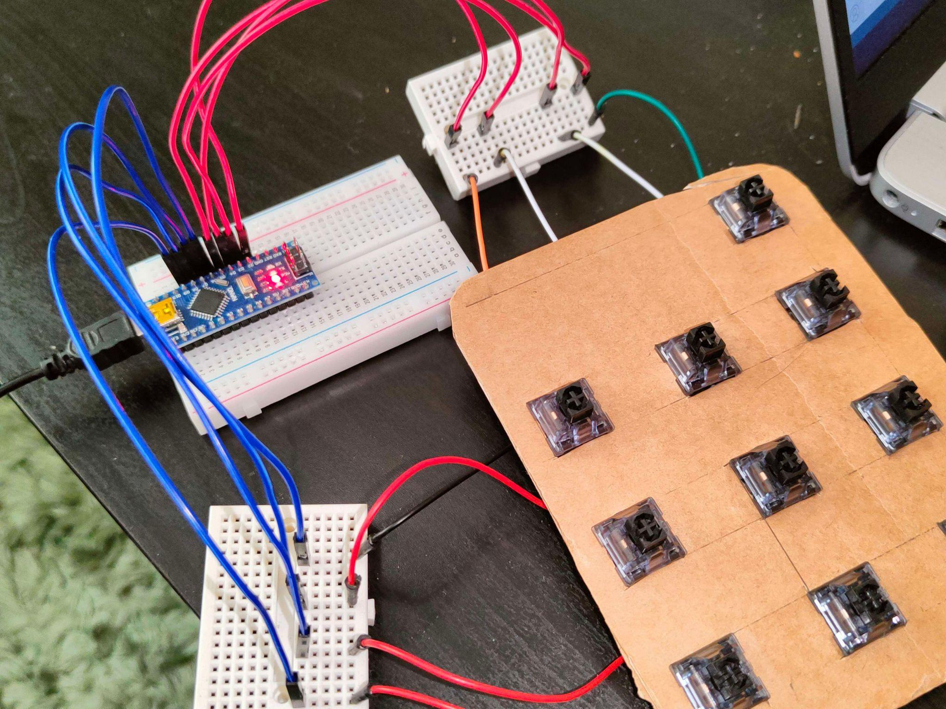
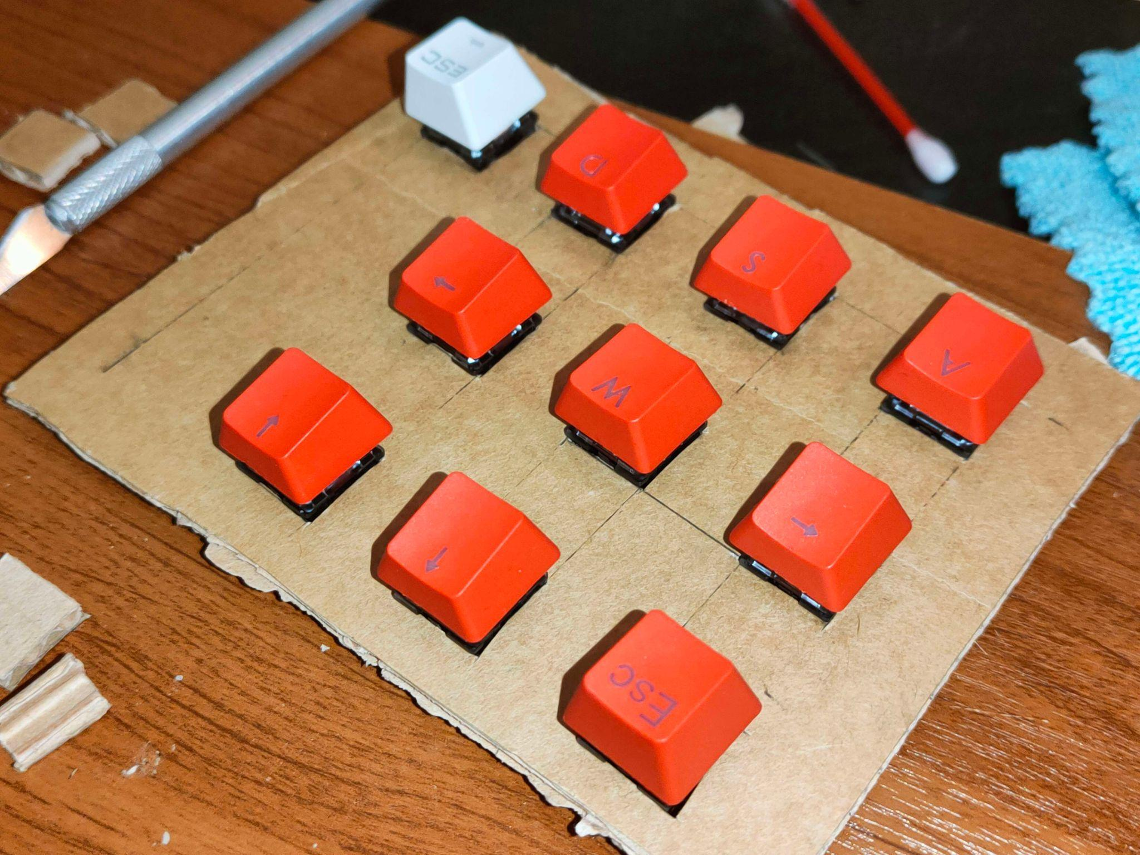
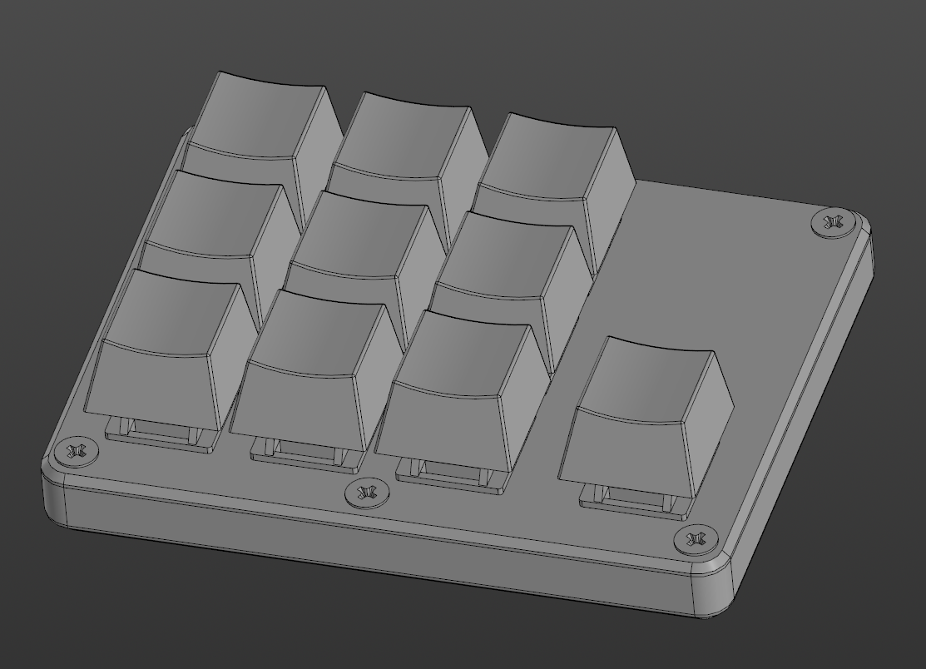
Процесс производства товара

Slide 9
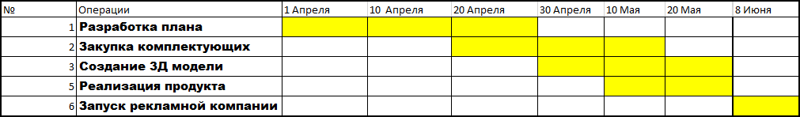
План реализации проекта
График Ганта

Slide 10
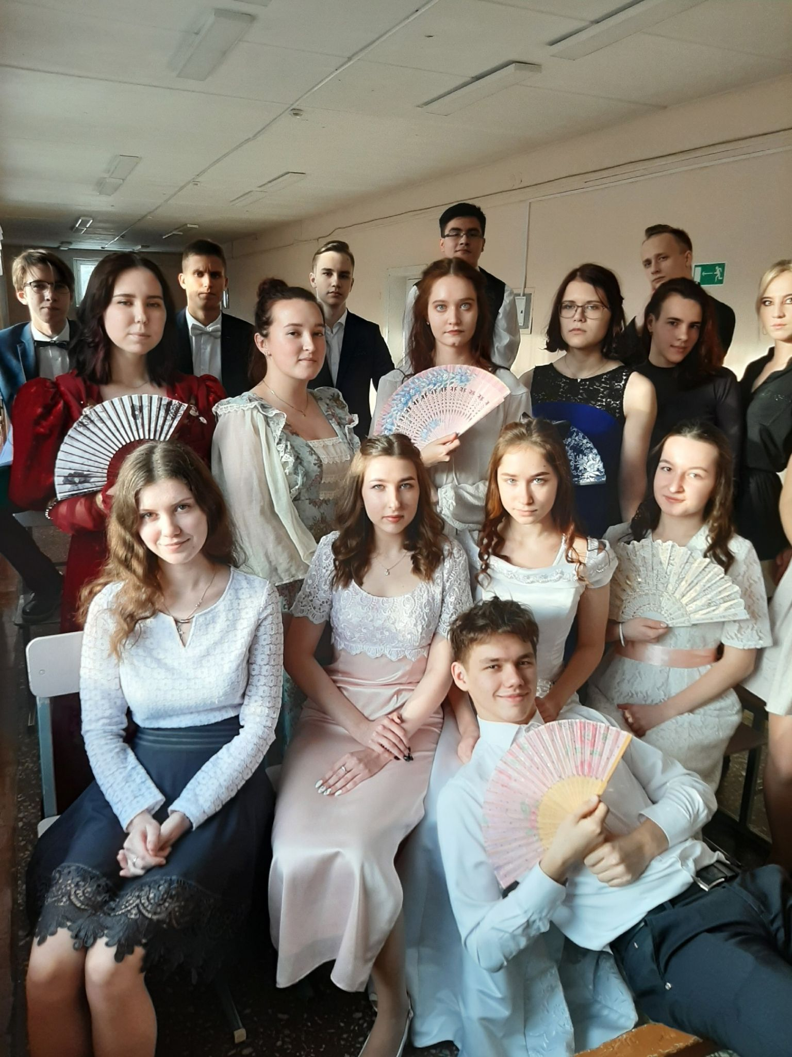
Координаты команды проекта
Олег Лялин,
+79124568299,
moncuere@gmail.com, reddit: u/lapaigne
Дмитрий Маркелов, +79083413370,
markelovdima408@gmail.com
Никита Степанов,
+79120167157,
tevermoon@gmail.com

Slide 11


Спасибо за внимание!

